Slide 1

보노보노 무지개 PPT
김동규 김민욱 김승진
장태현 최승인
발표 시작 할게용~

Slide 2


개발자 커뮤니케이션 웹 프로젝트
개발자들간의 효과적인 커뮤니케이션을 지원하는 게시판입니다. 개발자들이 취업관련 정보를 공유하고 의견을 교환할 수 있는 공간을 제공합니다.
김동규 김민욱 김승진
장태현 최승인

Slide 3
Index
1
프로젝트 배경 및 설계 과정
2
FRONT-END & UI/UX
3
BACK-END
4
QnA

Slide 4
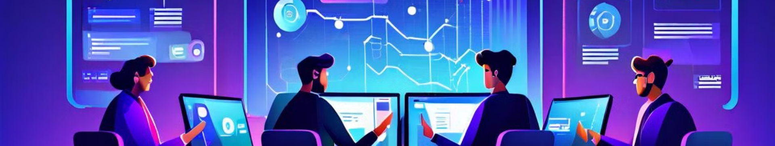
프로젝트 배경 및 목적
1
상황이 비슷한 개발자
2
지식 공유 증대
3
프로젝트 투명성 제고
취업준비중이거나, 이직을 준비하는 상황이 비슷한 개발자들의 대화를위해
개발 노하우, 문제 해결 사례 등을 공유하여 개발 역량을 높일 수 있습니다.
프로젝트 진행 상황과 이슈를 실시간으로 공개하여 개발팀의 이해도를 높입니다.

Slide 5










프로젝트 구현 기술 및 아키텍처
기술 스택
아키텍처
협업
테스트
데이터베이스

Slide 6



주요 기능 및 특징
한 눈에 개발자들의 필요 기술, 업데이트 된 정보, 취업 정보등의 영상을 볼 수 있음
공지사항 게시, Q&A 게시판 등을 통한
원활한 의사소통
프로젝트 관련 문서, 코드 샘플, 튜토리얼 등을 공유하고 토론할 수 있는 공간

Slide 7

프로젝트 설계 과정
1
2
3
4
아이디어 구상
테이블정의서,UML
화면 설계서
개발환경구축
조원들과의 커뮤니케이션과 브레인 스토밍
오라클 DB에 저장한 데이터 타입과 컬럼 설정
카카오 오븐 과 Figma 사용한
화면 설계서 작성
Spring MVC 모델로 아키텍쳐 설계 및
Git 으로 개발 환경동기화

Slide 8




프로젝트 팀 구성 및 역할
PM
PL
개발자
UI/UX 디자이너
QA 엔지니어
김동규
장태현
김승진,김민욱,최승인
김동규
장태현

Slide 9
일정표
순번 | 업무 | 세부업무 | 개발자 | 개발구분 | 5월 |  |  |  |  |  |  |  |  |  |  |  |  |  | 비고
 |  |  |  |  | 29 | 30 | 31 | 1 | 2 | 3 | 4 | 5 | 6 | 7 | 8 | 9 | 10 | 11
1 | 분석 | 요구사항 | 장태현
2 |  | 요구사항정의서 | 장태현
4 | 설계 | 화면설계서 | 김동규
5 |  | 테이블설계서 | 장태현
6 |  | ERD | 김승진,김민욱
7 |  | 클래스설계서 | 김승진,김민욱
8 | 개발 | 게시판 I | 김민욱,김승진,최승인
9 |  | 게시판 SU | 김민욱,김승진,최승인
10 |  | 게시판 PAGING | 김민욱,김승진,최승인
11 |  | 게시판 댓글 | 김민욱,김승진,최승인
12
13 |  | 전체프론트앤드 | 김동규
15 |  | 카카오톡,구글 로그인 api | 김동규,장태현
16 |  | 회원가입 I | 장태현
18 |  | 회원가입 S | 장태현
19 |  | 회원가입 U, D -> 마이페이지 | 장태현
20 |  | 로그인 ID, PW 찾기 -> 마이페이지 | 장태현

Slide 10
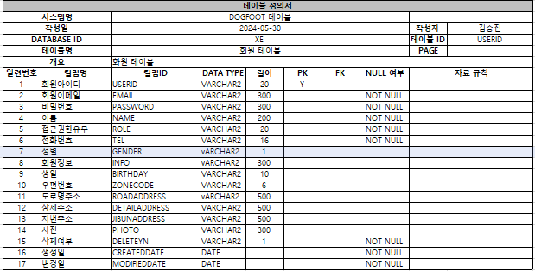
테이블 정의서
김승진,장태현

Slide 11
테이블 정의서
김승진,장태현
테이블 정의서
시스템명 |  | DOGFOOT 테이블
작성일 |  | 2024-05-30 |  |  |  |  |  | 작성자 | 김승진
DATABASE ID |  | XE |  |  |  |  |  | 테이블 ID | BOARDFREEID
테이블명 |  | 자유게시판 테이블 |  |  |  |  |  | PAGE
개요 |  | 자유게시판 테이블
일련번호 | 컬럼명 | 컬럼ID | DATA TYPE | 길이 | PK | FK | NULL 여부 | 자료 규칙
1 | 자유게시판 아이디 | BOARDFREEID | VARCHAR2 | 20 | Y
2 | 제목 | TITLE | VARCHAR2 | 50 |  |  | NOT NULL
3 | 내용 | CONTENT | VARCHAR2 | 500 |  |  | NOT NULL
4 | 조회수 | VIEWCOUNT | NUMBER | 36 |  |  | NOT NULL | DEFAULT 0
5 | 사진파일 | PICTUREFILE | VARCHAR2 | 300
6 | 회원아이디 | USERID | VARCHAR2 | 20 |  |  | NOT NULL
7 | 삭제여부 | DELETEYN | VARCHAR2 | 1 |  |  | NOT NULL
8 | 생성일 | CREATEDDATE | DATE |  |  |  | NOT NULL
9 | 변경일 | MODIFIEDDATE | DATE |  |  |  | NOT NULL

Slide 12
테이블 정의서
김승진,장태현
테이블 정의서
시스템명 |  | DOGFOOT 테이블
작성일 |  | 2024-05-30 |  |  |  |  |  | 작성자 | 김승진
DATABASE ID |  | XE |  |  |  |  |  | 테이블 ID | COMMENTFREEID
테이블명 |  | 자유게시판 댓글 테이블 |  |  |  |  |  | PAGE
개요 |  | 자유게시판 댓글 테이블
일련번호 | 컬럼명 | 컬럼ID | DATA TYPE | 길이 | PK | FK | NULL 여부 | 자료 규칙
1 | 자유게시판 댓글 아이디 | COMMENTFREEID | VARCHAR2 | 20 | Y
2 | 내용 | CONTENT | VARCHAR2 | 200 |  |  | NOT NULL
3 | 회원아이디 | USERID | VARCHAR2 | 20 |  |  | NOT NULL
4 | 자유게시판 아이디 | BOARDFREEID | VARCHAR2 | 20 |  |  | NOT NULL
5 | 삭제여부 | DELETEYN | VARCHAR2 | 1 |  |  | NOT NULL
6 | 생성일 | CREATEDDATE | DATE |  |  |  | NOT NULL
7 | 변경일 | MODIFIEDDATE | DATE |  |  |  | NOT NULL

Slide 13
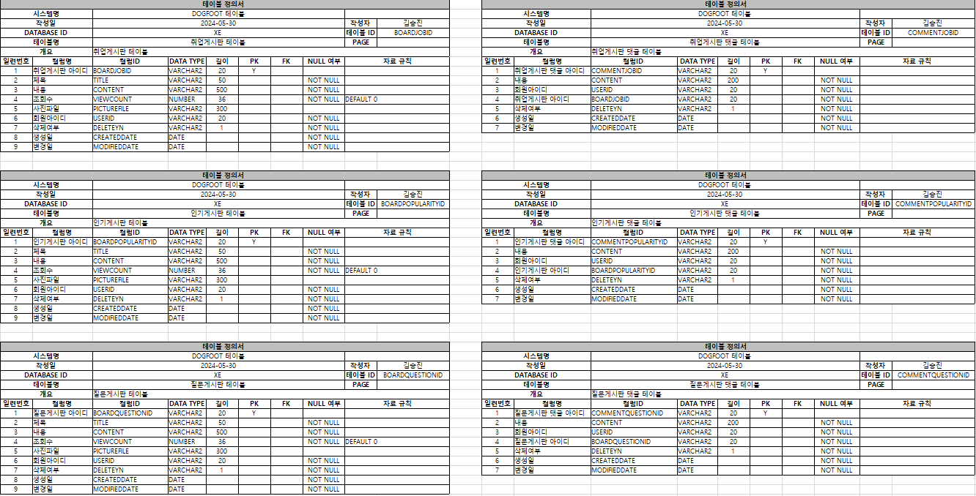

Slide 14
테이블 정의서
김승진,장태현

Slide 15
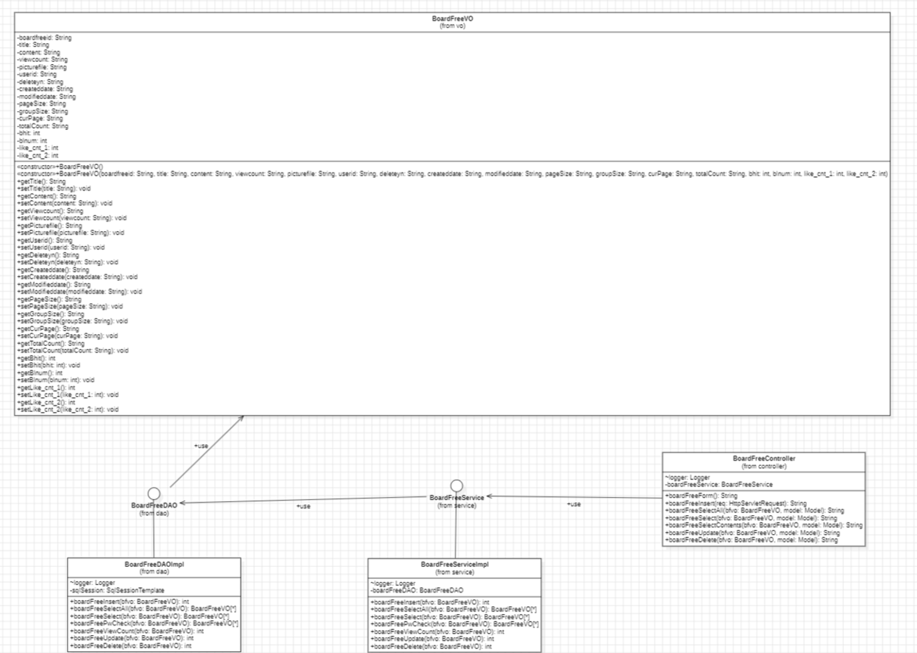
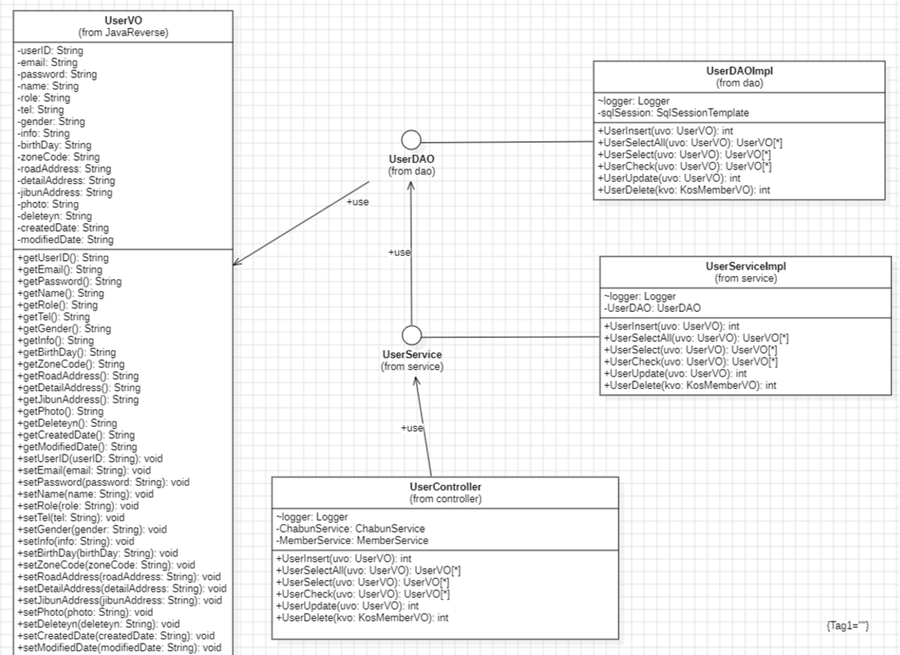
UML Diagram
김승진

Slide 16
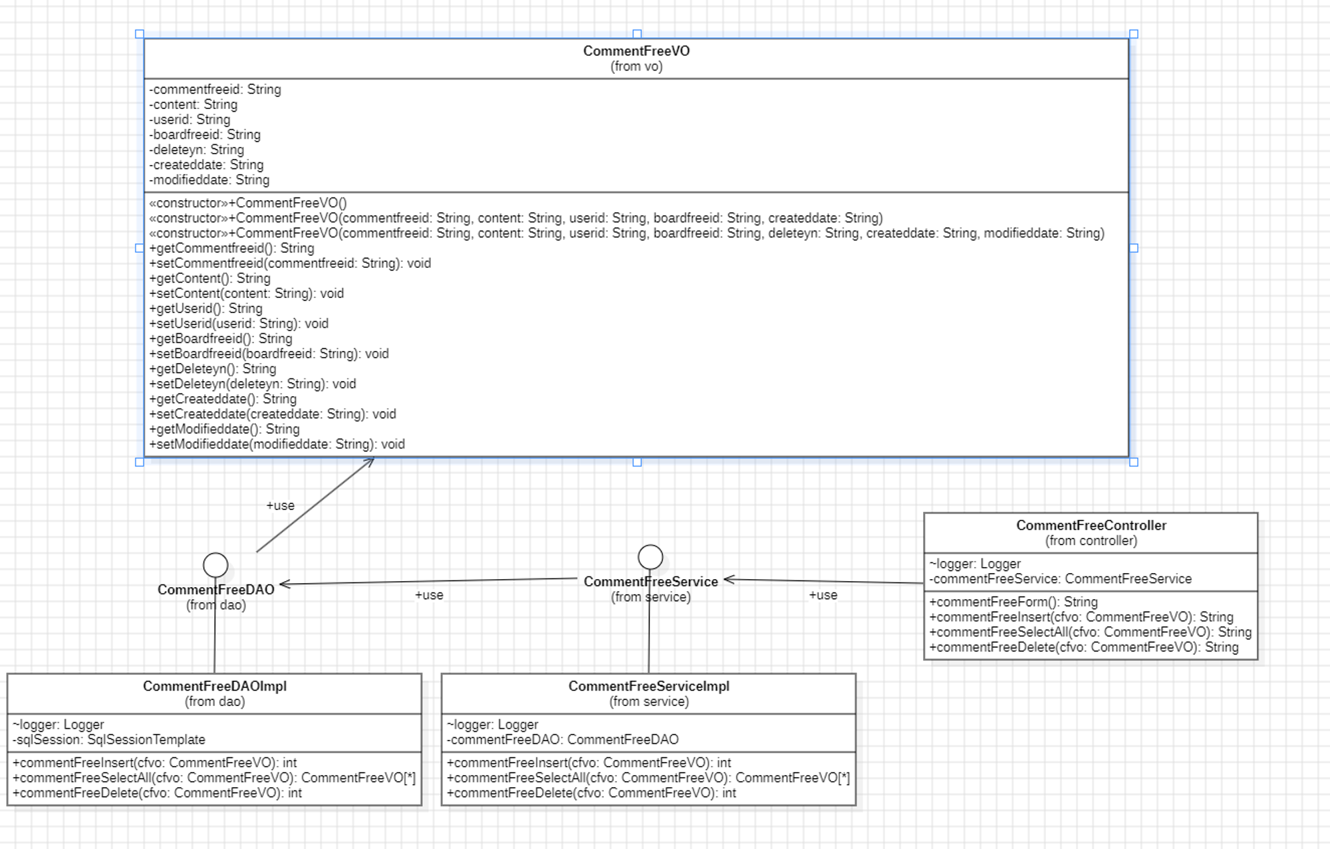
UML Diagram
김승진

Slide 17
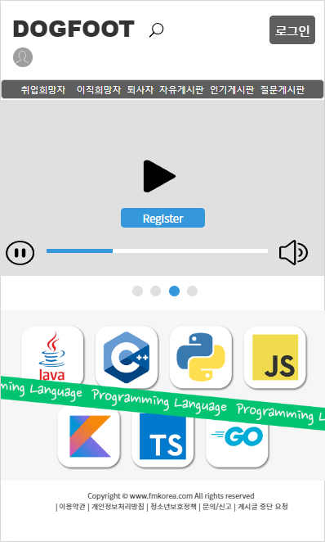
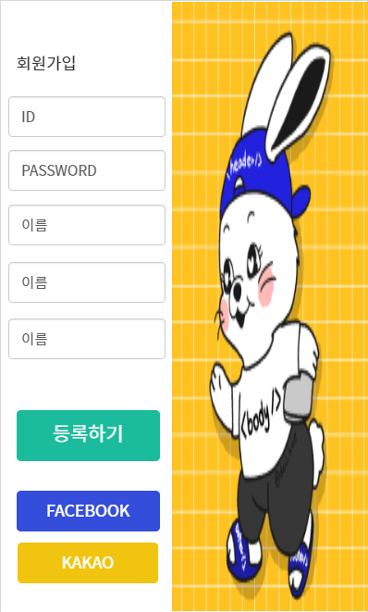
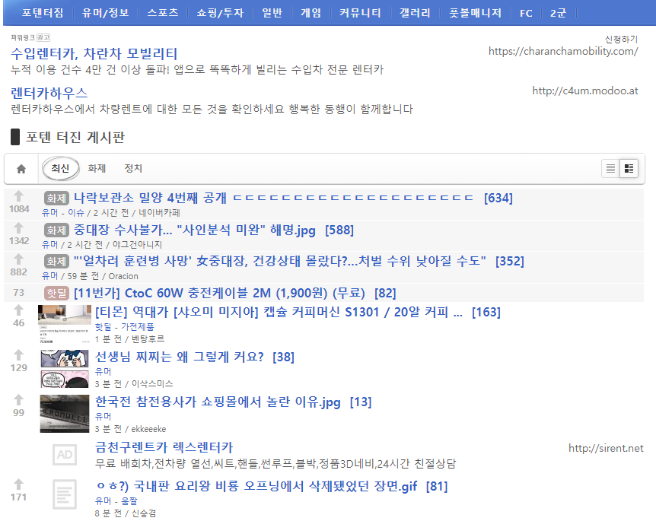
화면 정의서
김동규

Slide 18

Git(개발환경 & 형상 관리)
Notion(협업)
https://github.com/xogus3492/dogFoot
https://wheat-eustoma-8a4.notion.site/kosmo-b18de2883ffd4366bc38afe6f2fd342f?pvs=4

Slide 19
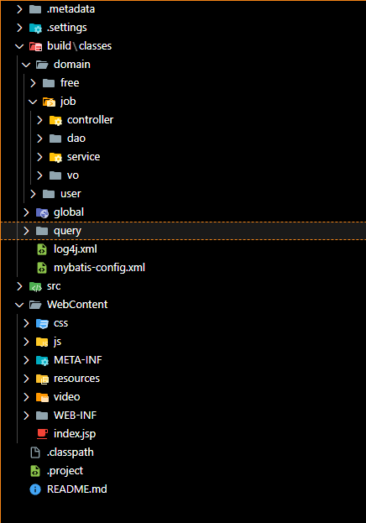
프로젝트 구조
.metadata
.settings
build
└── classes
└── domain
├── free
└── job
├── controller
├── dao
├── service
└── vo
└── user
global
└── query
log4j.xml
mybatis-config.xml
src
WebContent
├── css
├── js
├── META-INF
├── resources
├── video
└── WEB-INF
└── index.jsp
.classpath
.project
README.md

Slide 20
Front-end
1.뷰포트 설정
2.유연한 이미지 설정(max-width)
3.미디어 쿼리 작성(@media)
4. 크기 % 사용 , rem 사용
5.반응형 타이포그래피 적용

Slide 21
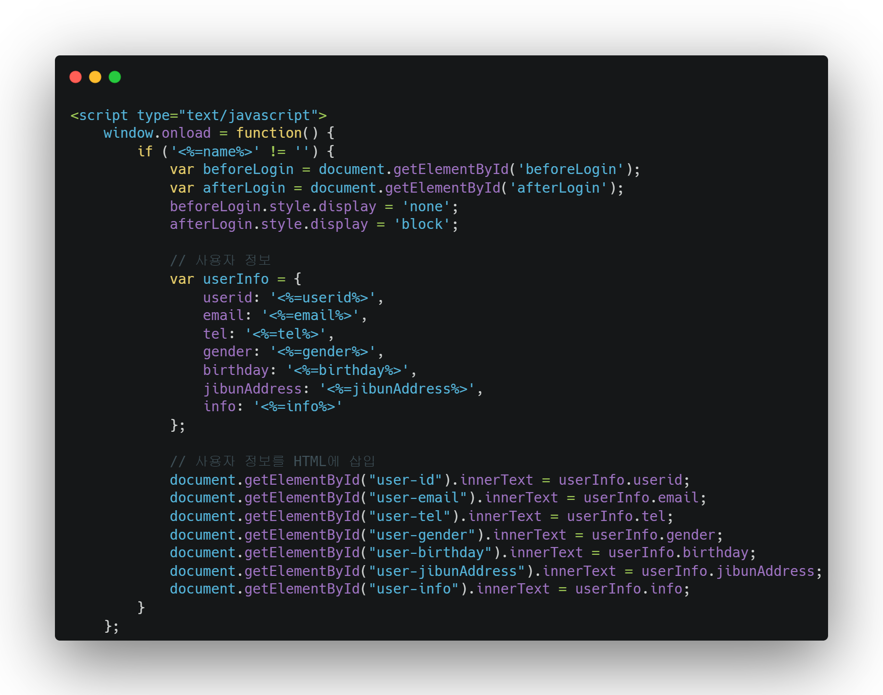
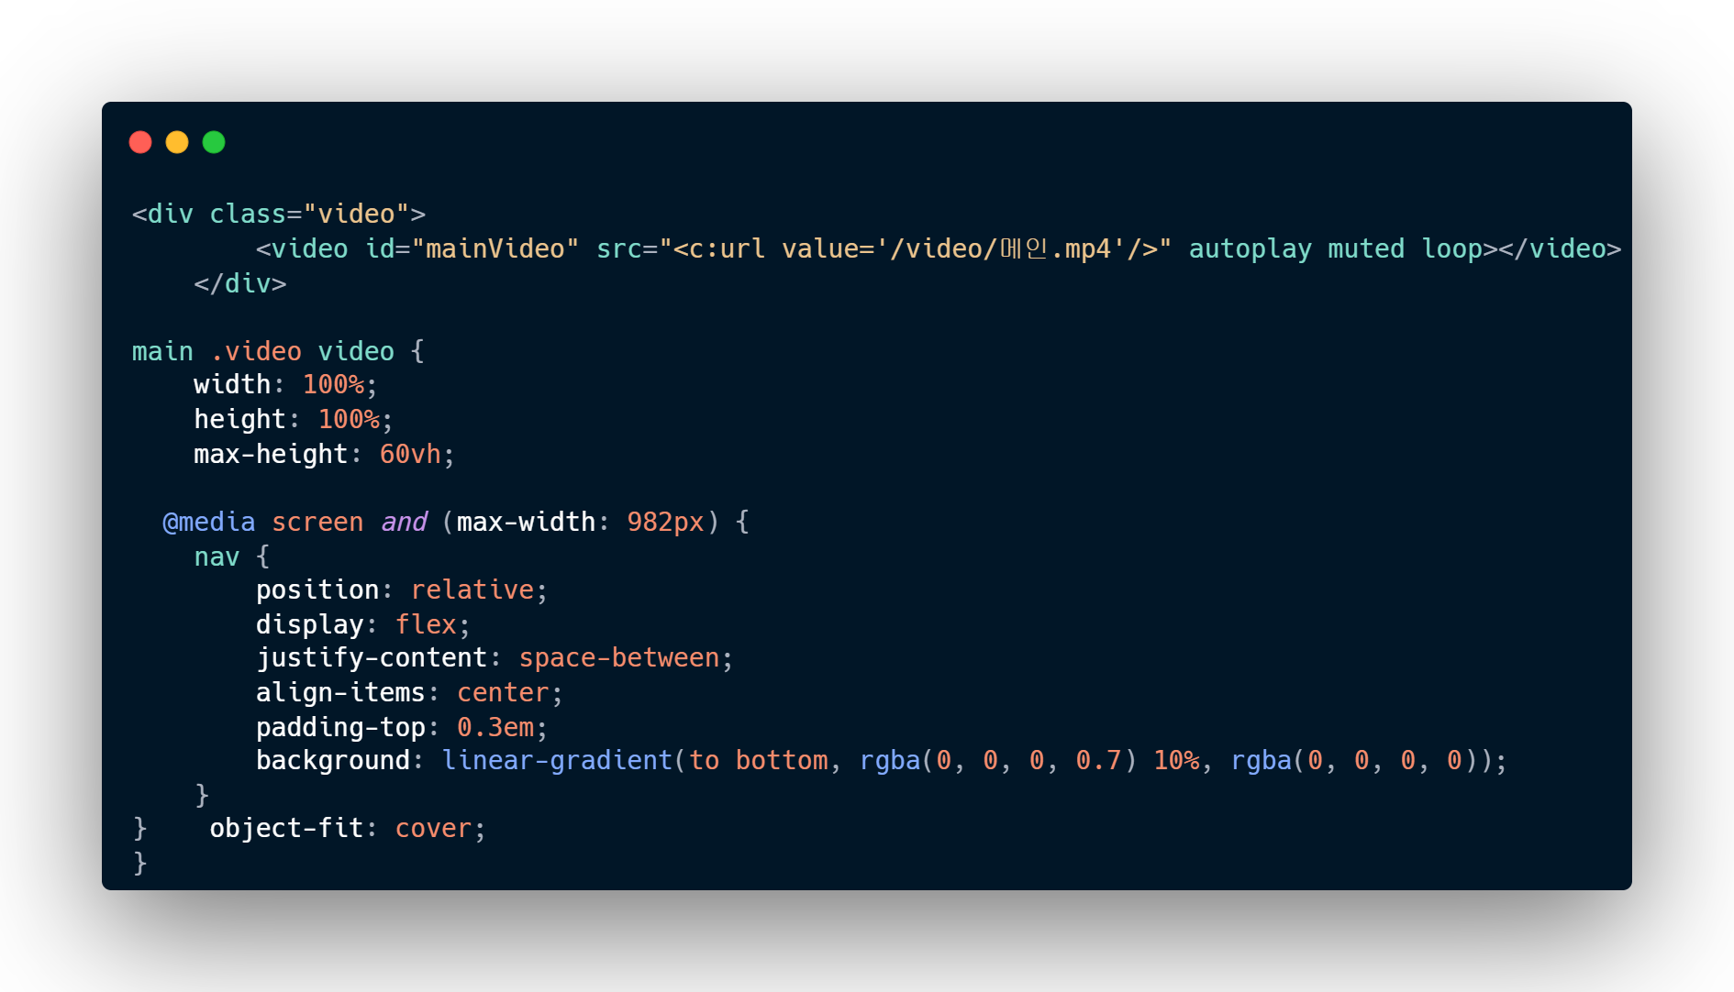
Front-end(프로필,비디오부분)

Slide 22
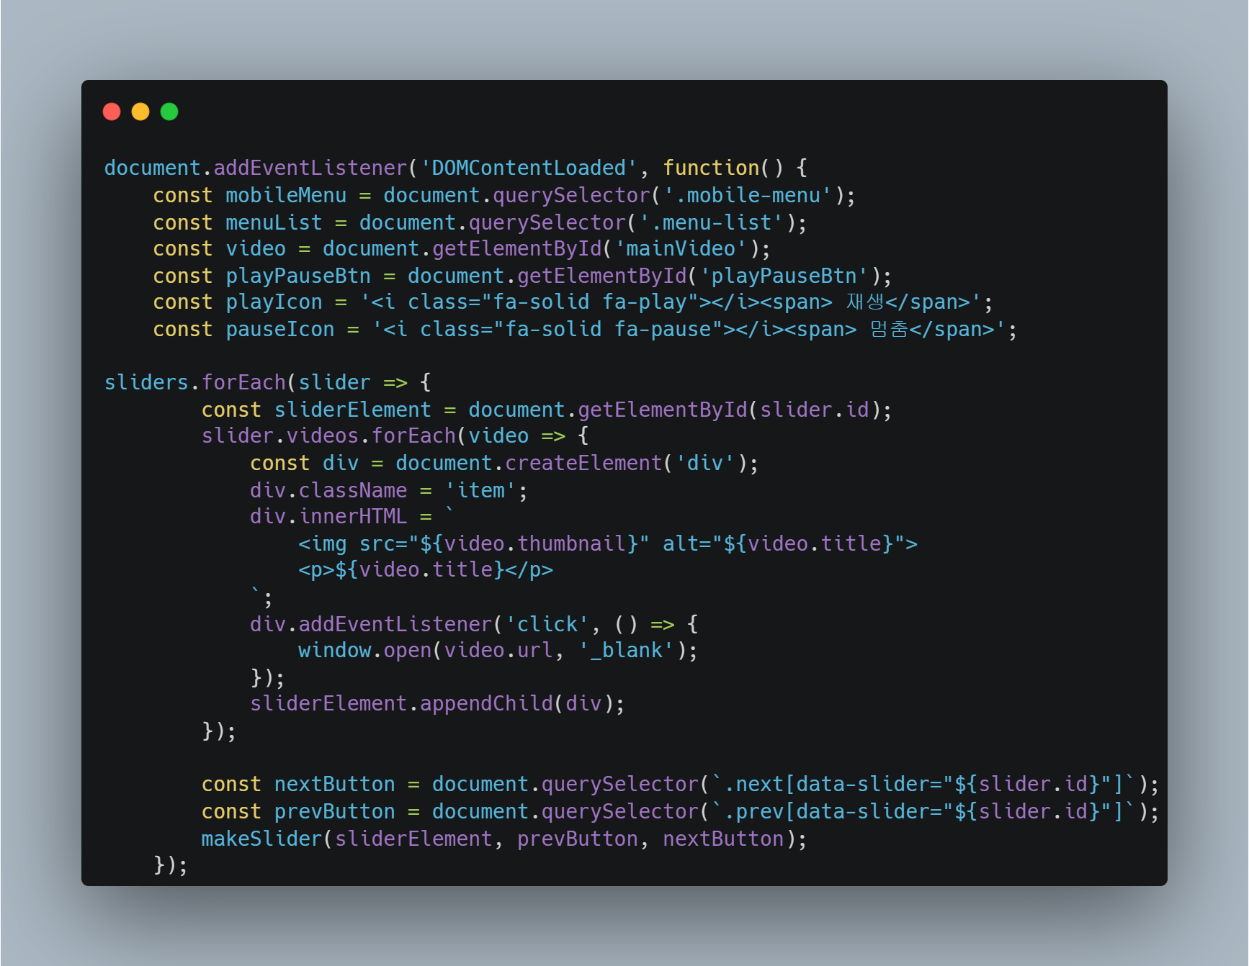
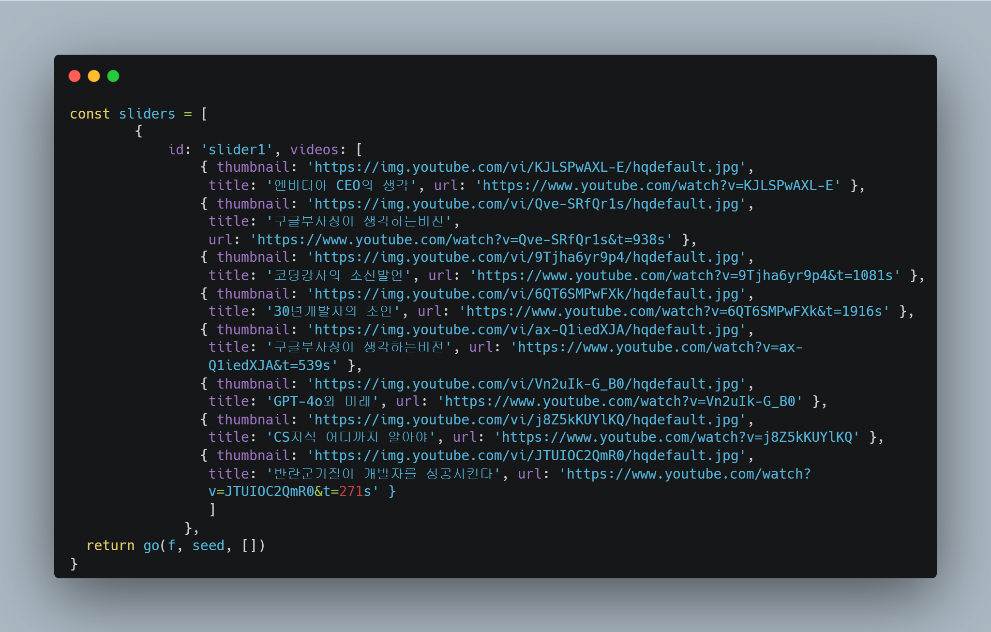
Front-end(슬라이더,유튜브부분)

Slide 23
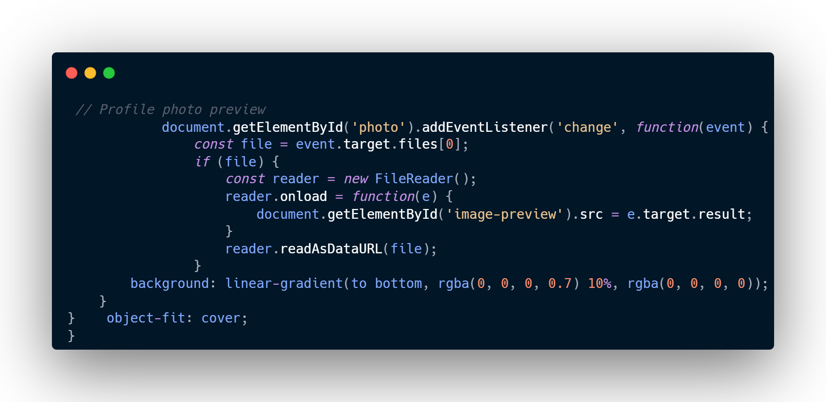
Front-end(회원가입 프로필) 사진 미리보기

Slide 24
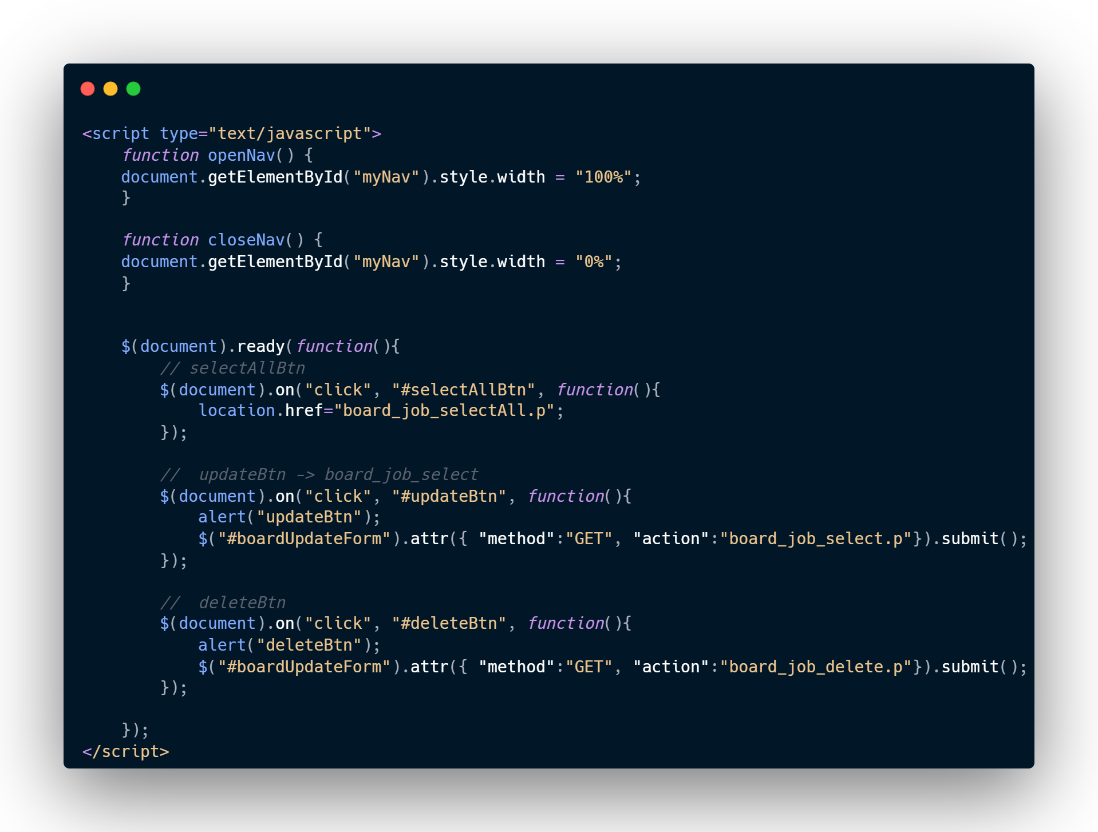
Front-end(게시판부분)

Slide 25
Front-end(게시판부분)

Slide 26
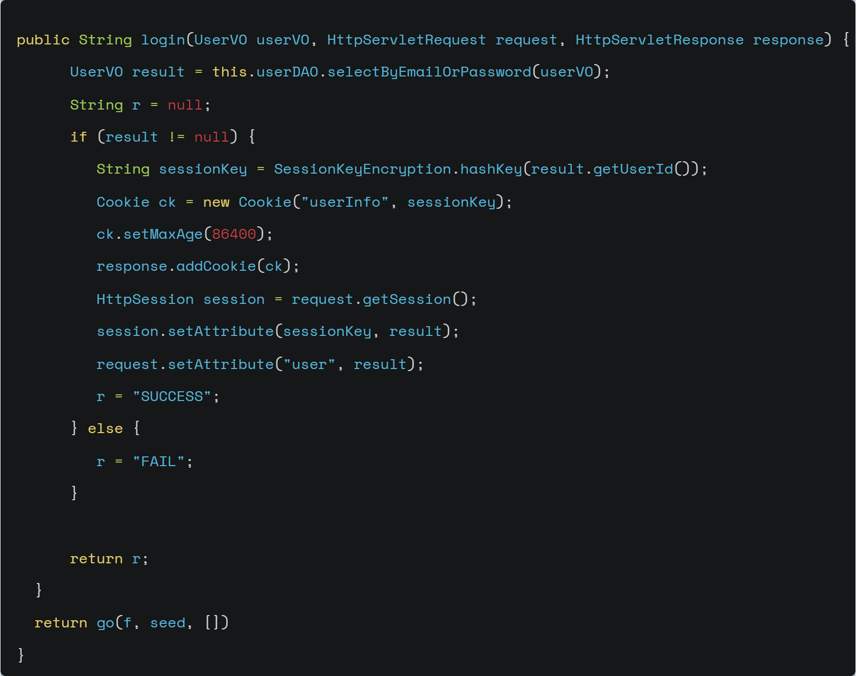
Back-end(비밀번호 암호화) -> bcrypt

Slide 27
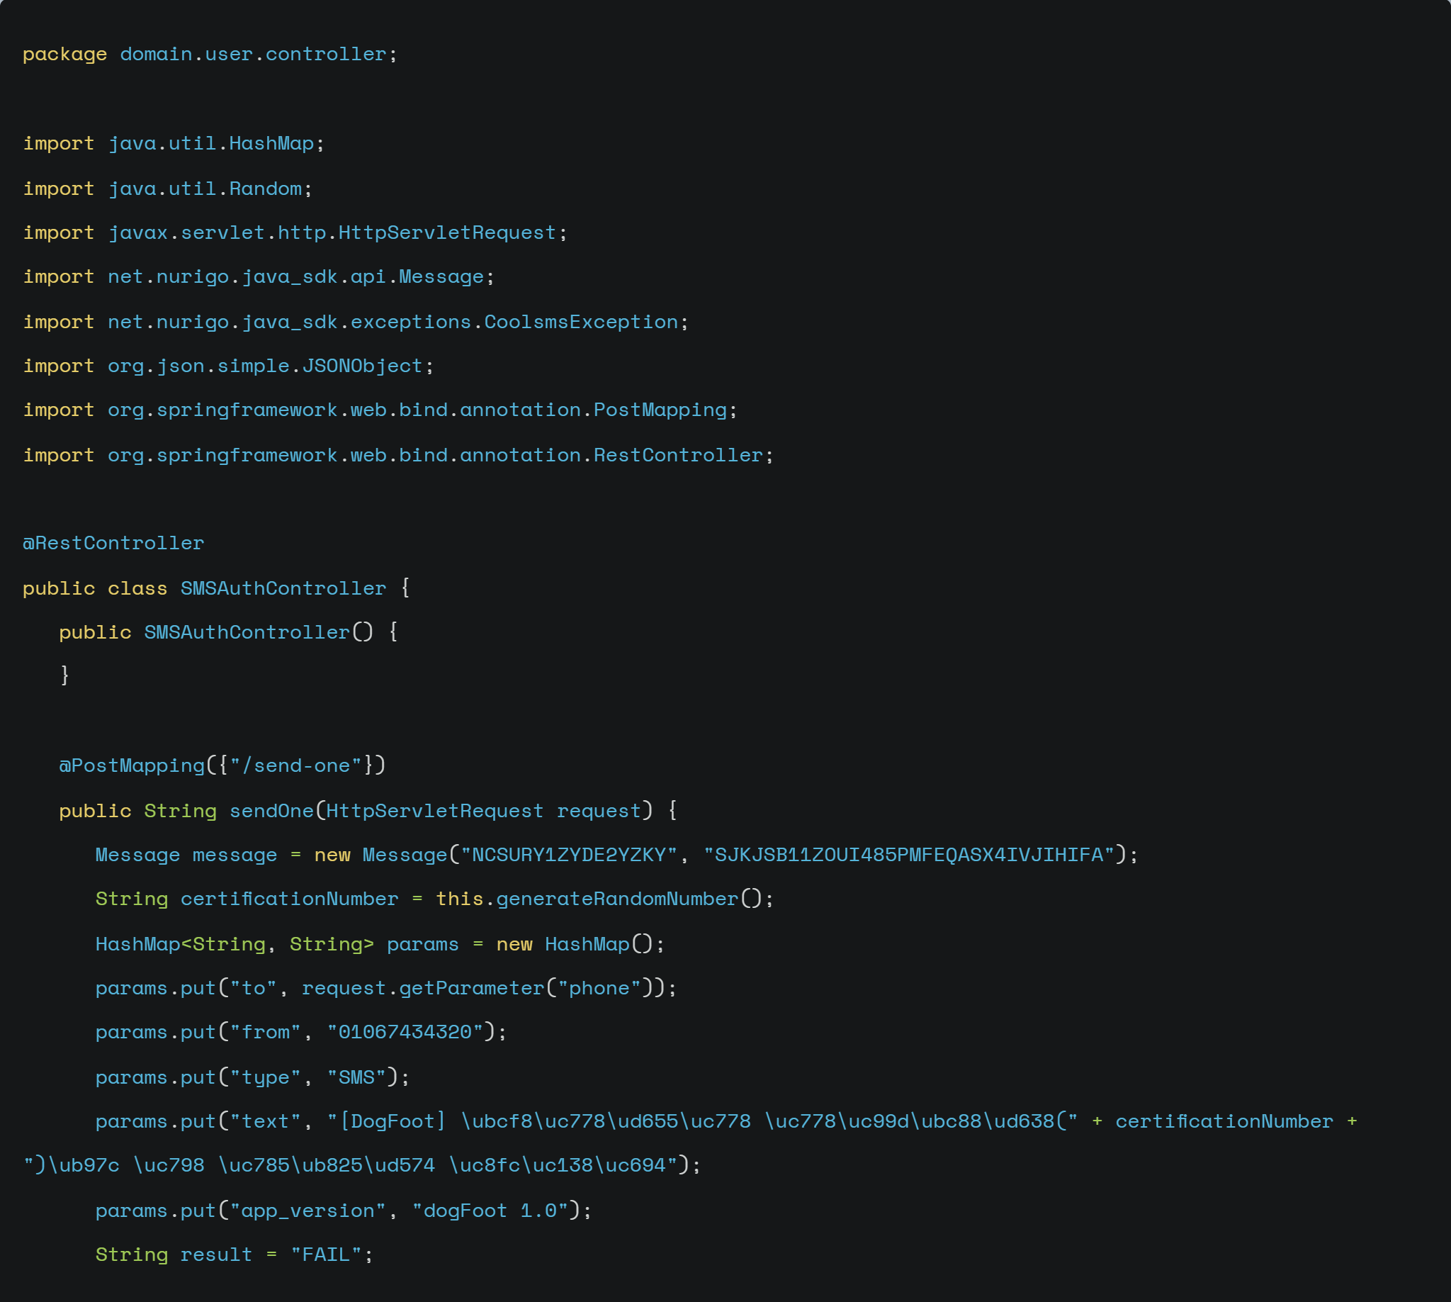
Back-end(핸드폰 인증) -> CoolSMS API

Slide 28
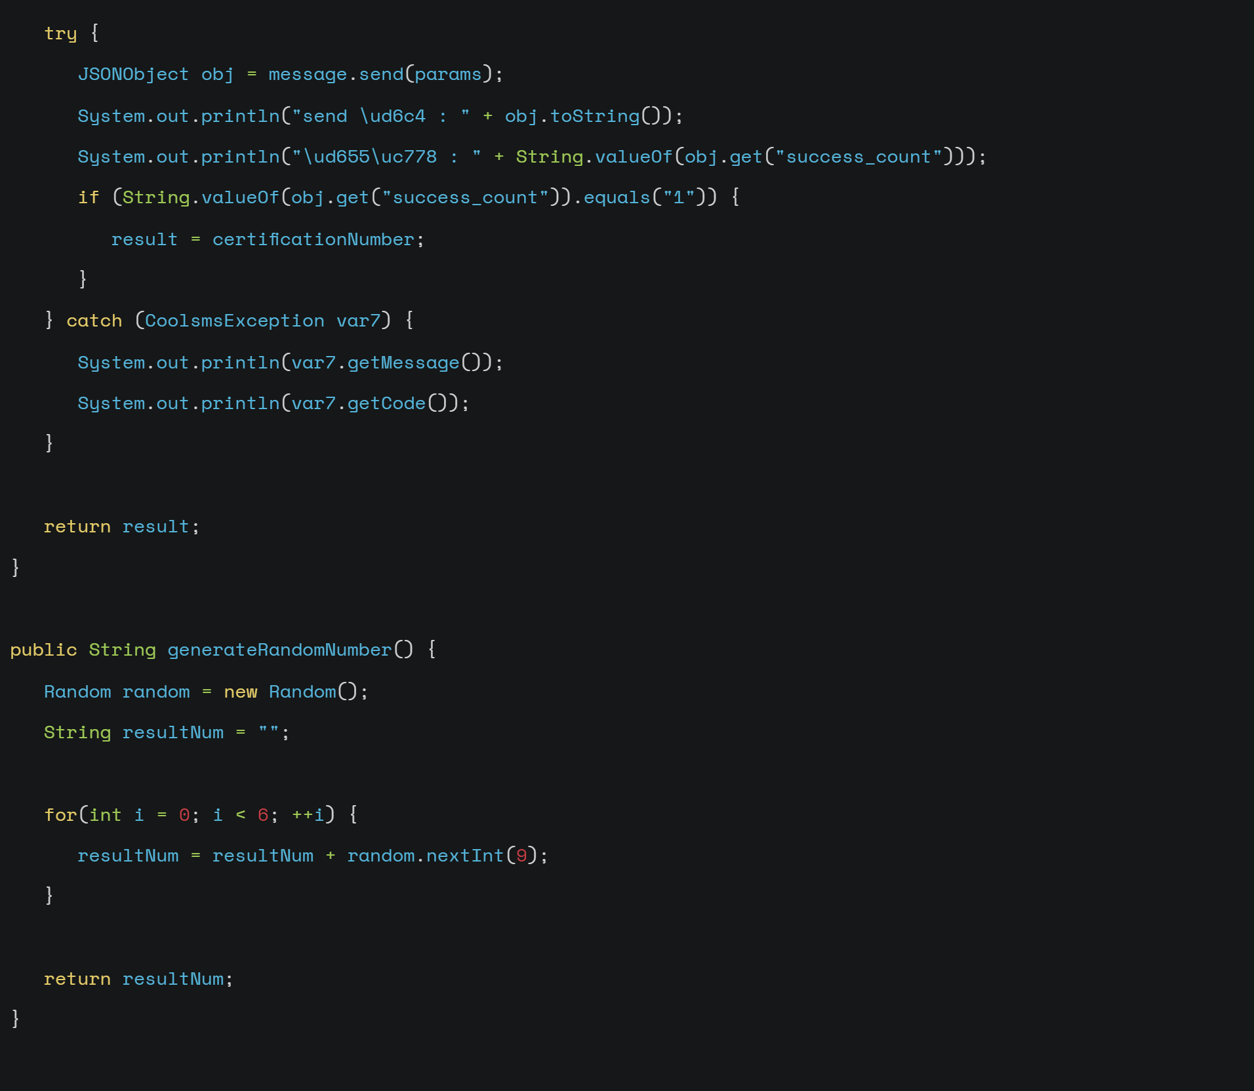
Back-end(핸드폰 인증) -> CoolSMS API

Slide 29
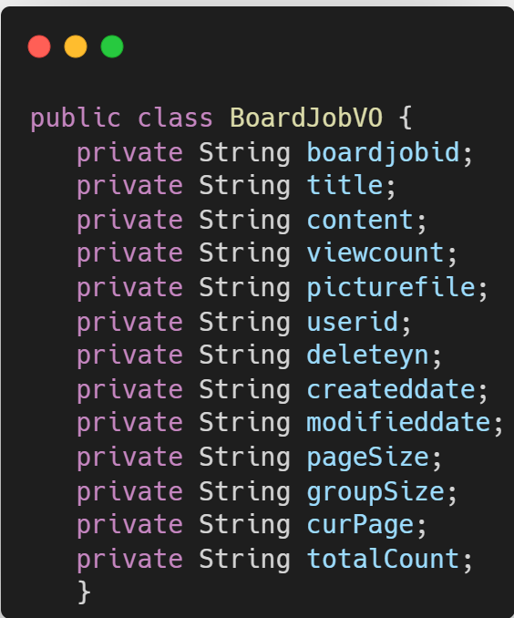
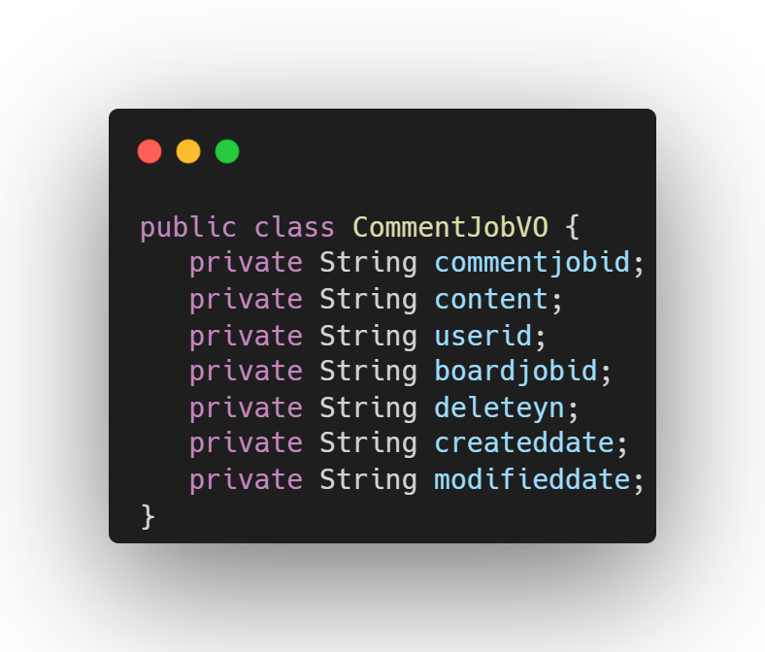
Back-end(VO)

Slide 30
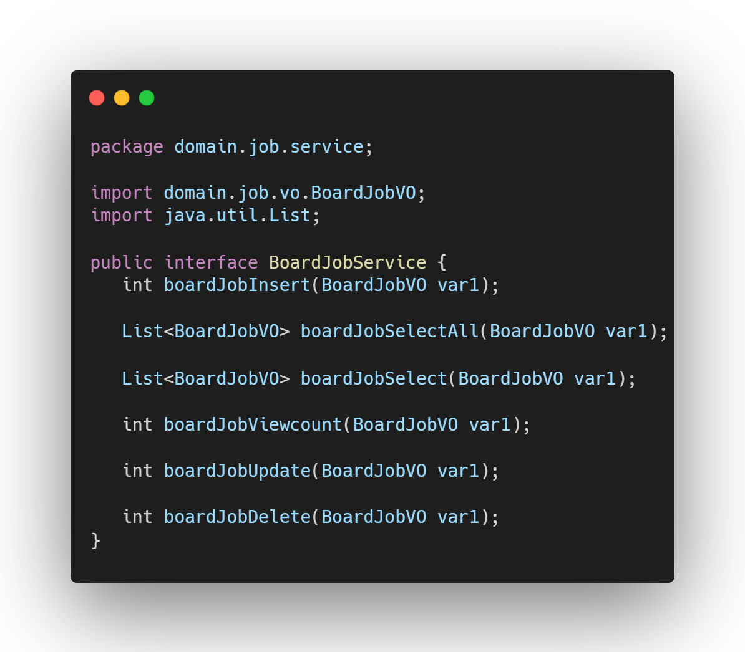
Back-end(DAO,SERVICE)

Slide 31
Back-end(DAO,SERVICE)

Slide 32
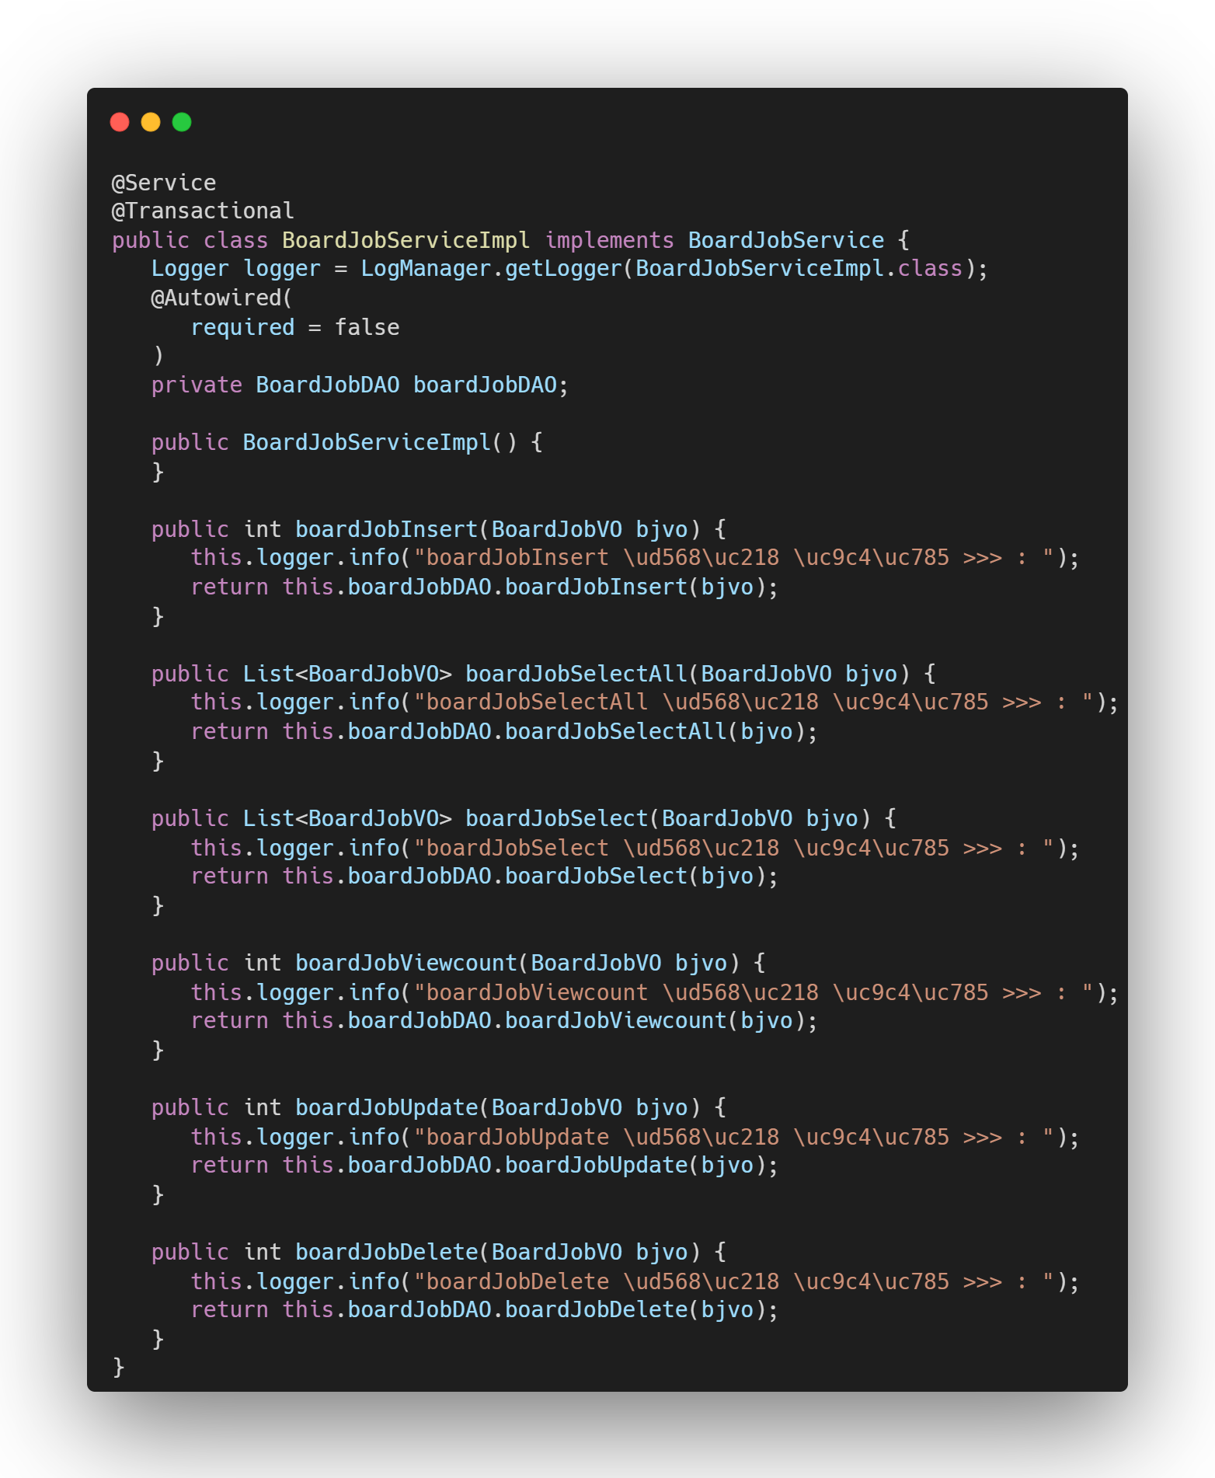

Slide 33
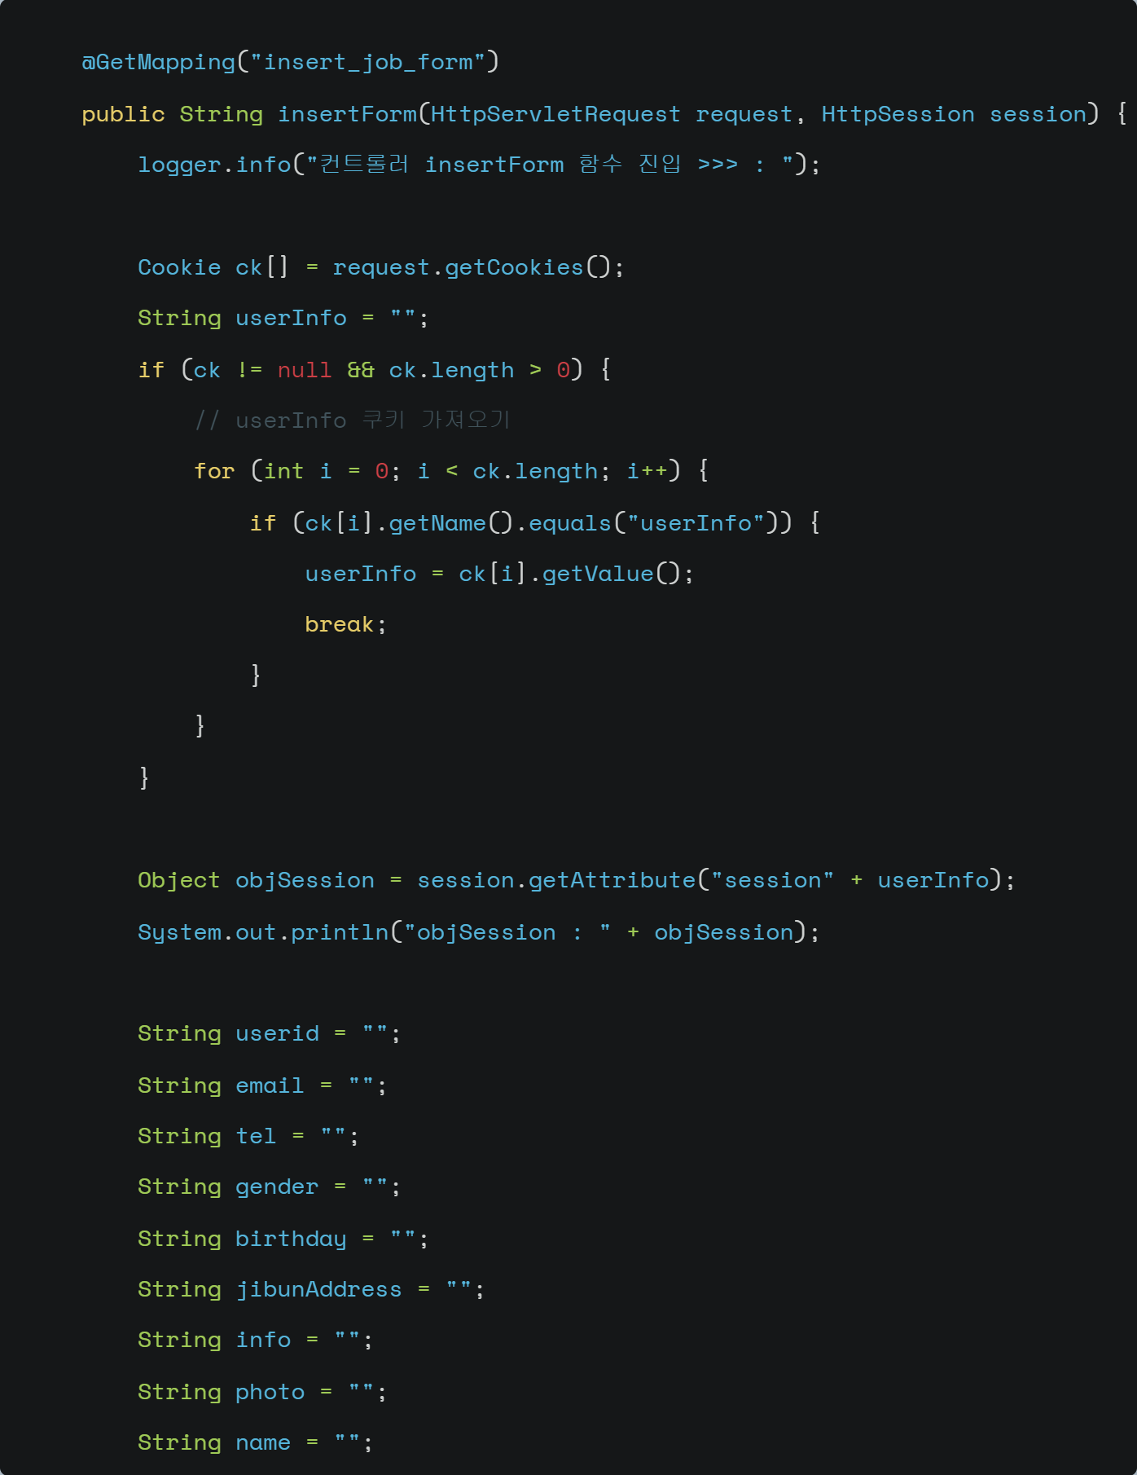
Controller
- session
-> cookie 사용
-> getAttribute 사용

Slide 34
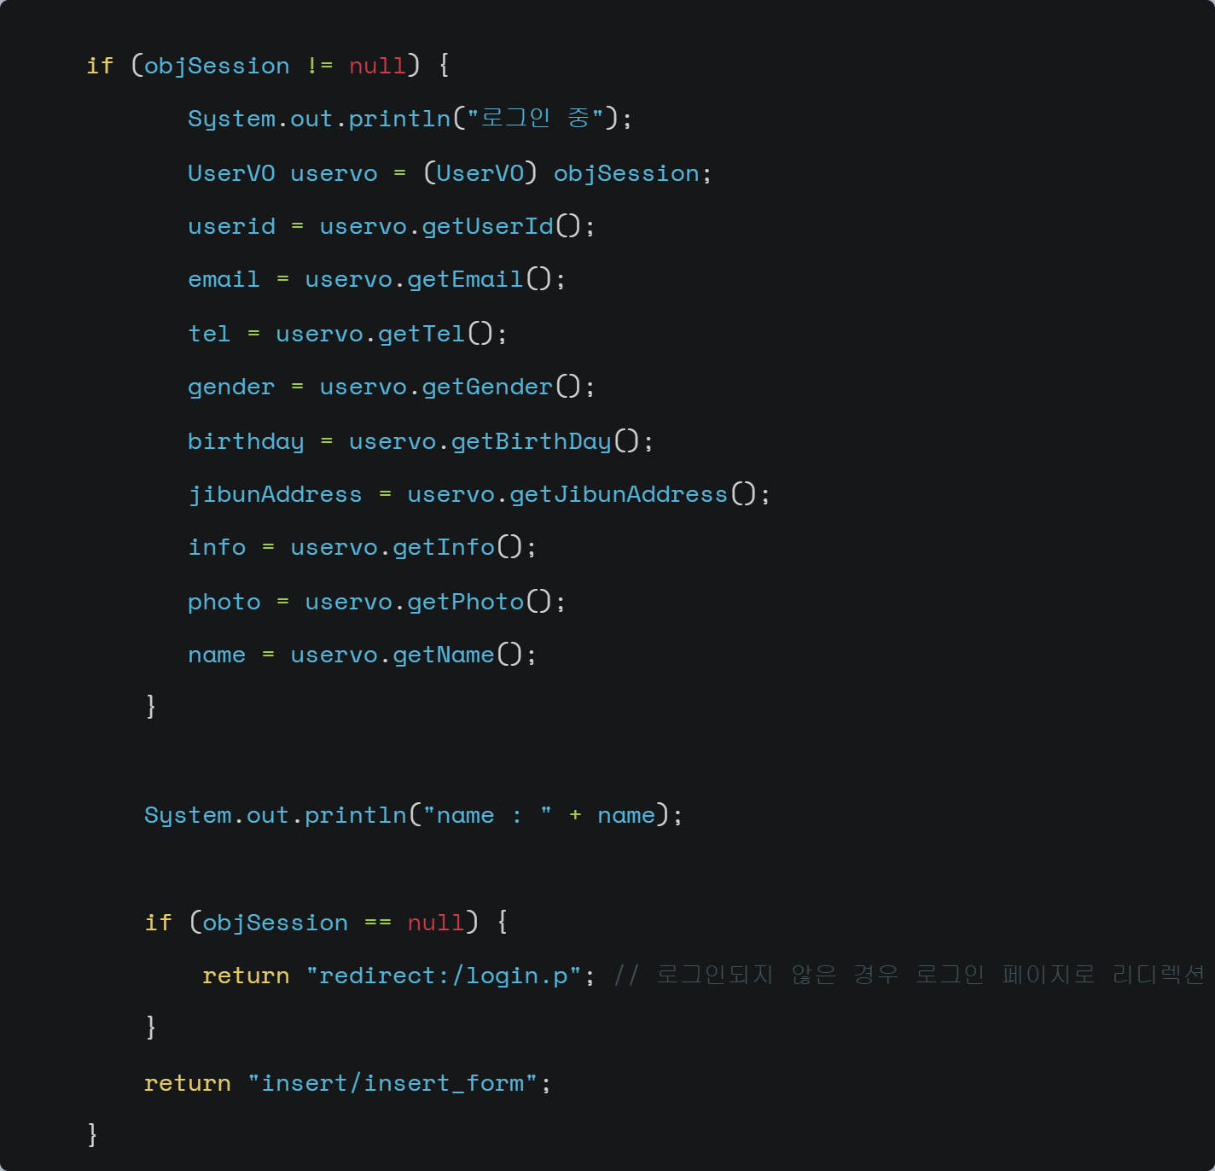
Controller
=> 세션 객체의 값이 존재하면
로그인 유지 확인가능

Slide 35
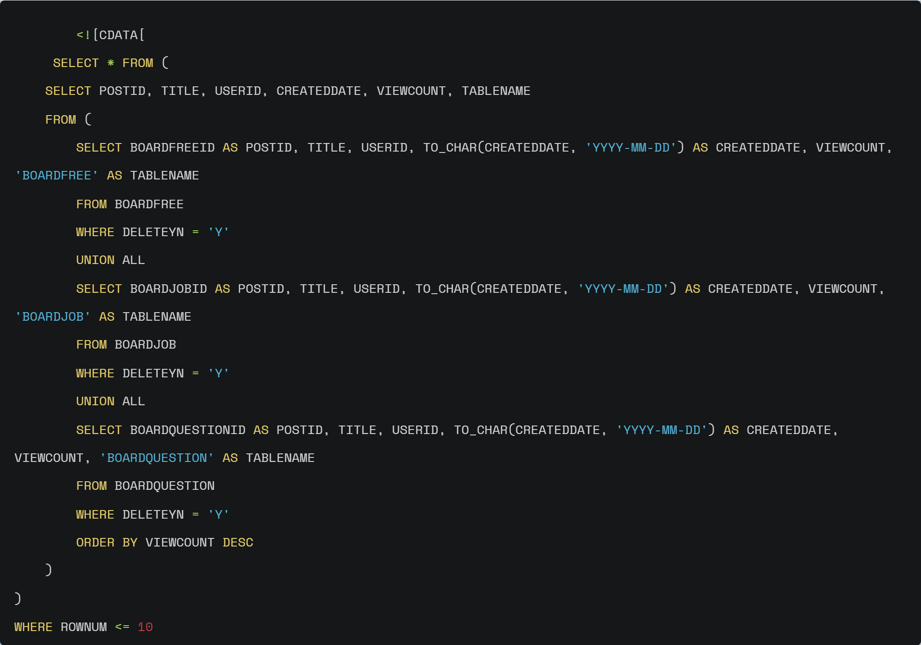
Query(인기게시판) --> Union all 사용

Slide 36
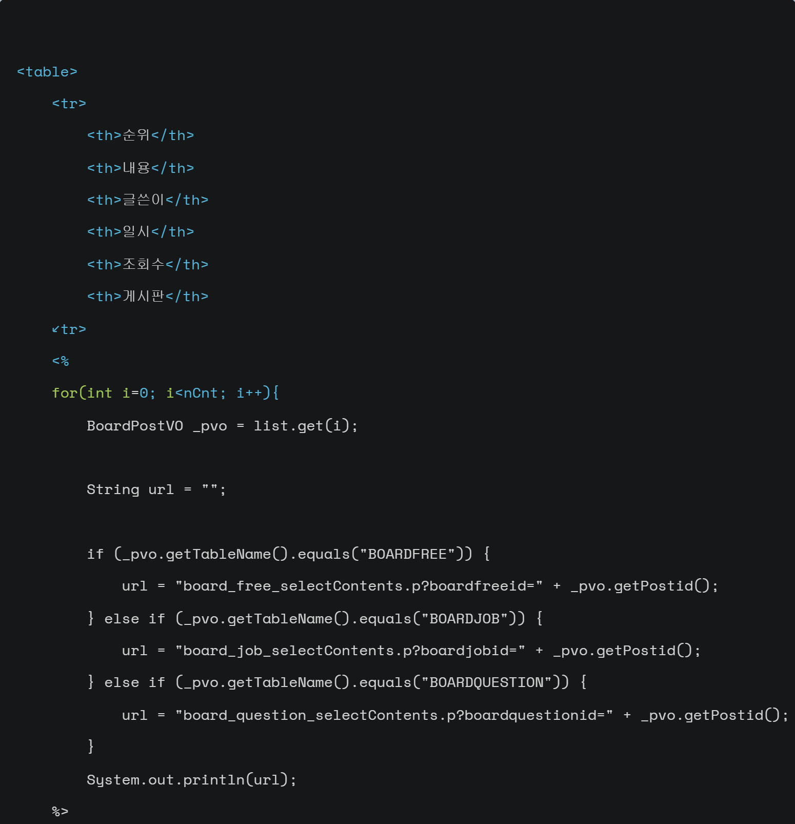
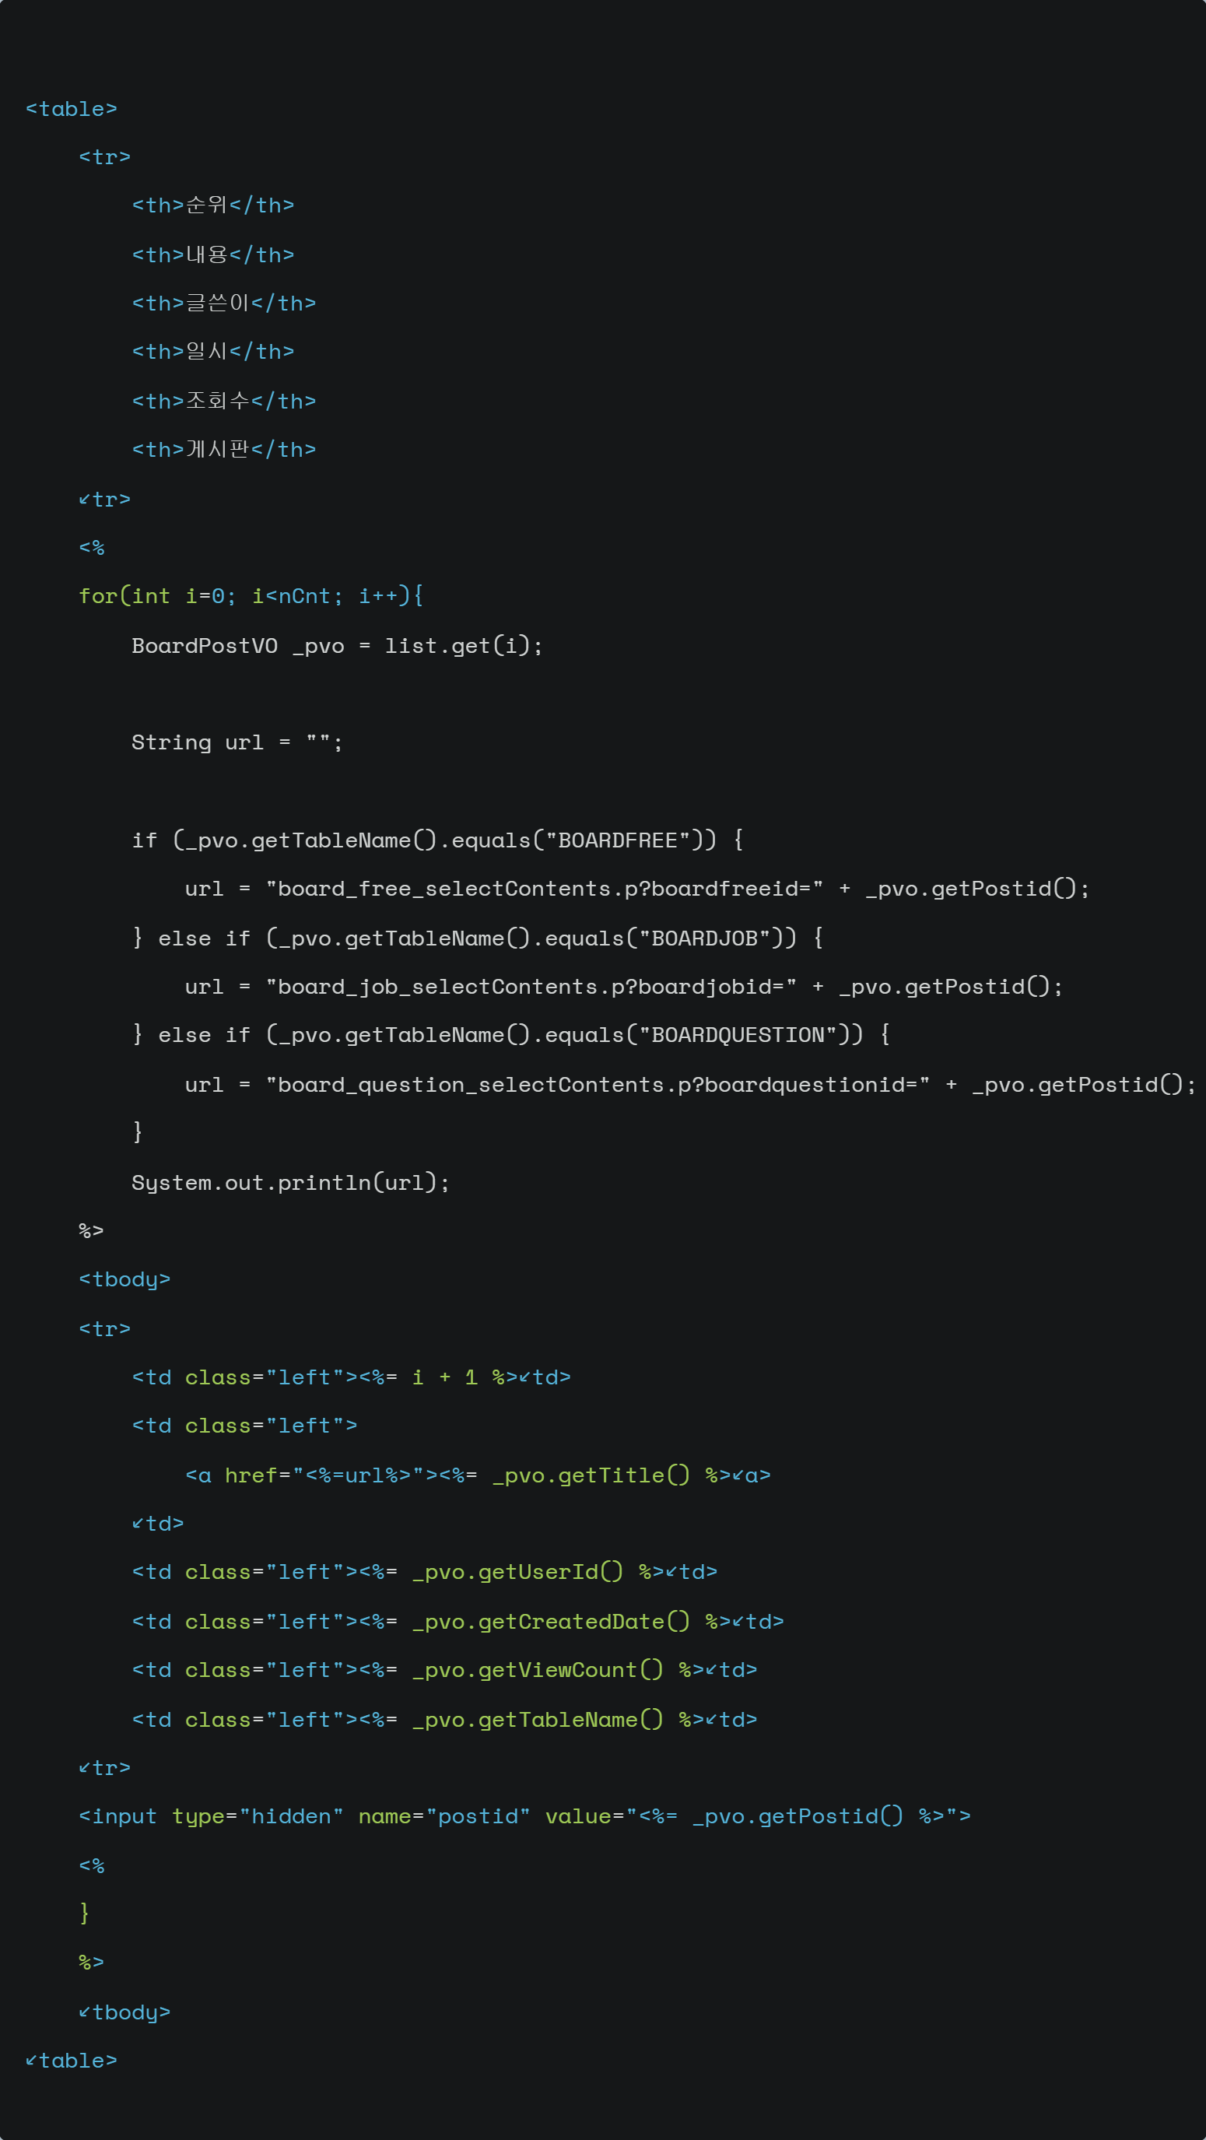

Slide 37

QNA
발표 들어주셔서 감사합니다.

